Slide 1
Föräldramöte
F16
Säsongen 24/25

Slide 2
Agenda
Vision (Info från föreningen)
Värdegrund
Spelare
Ledarstab
Träningar
Matcher
Cuper
Viktiga datum
Material
Ekonomi
Organisation (P16 Väst)
Övrigt

Slide 3
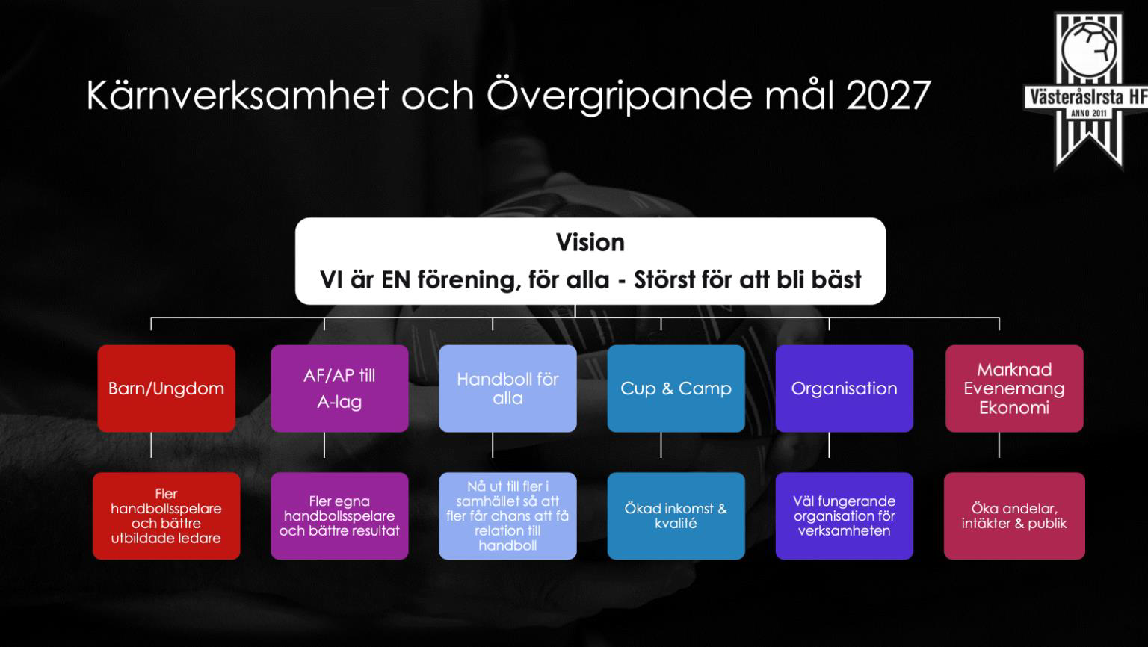

Slide 4
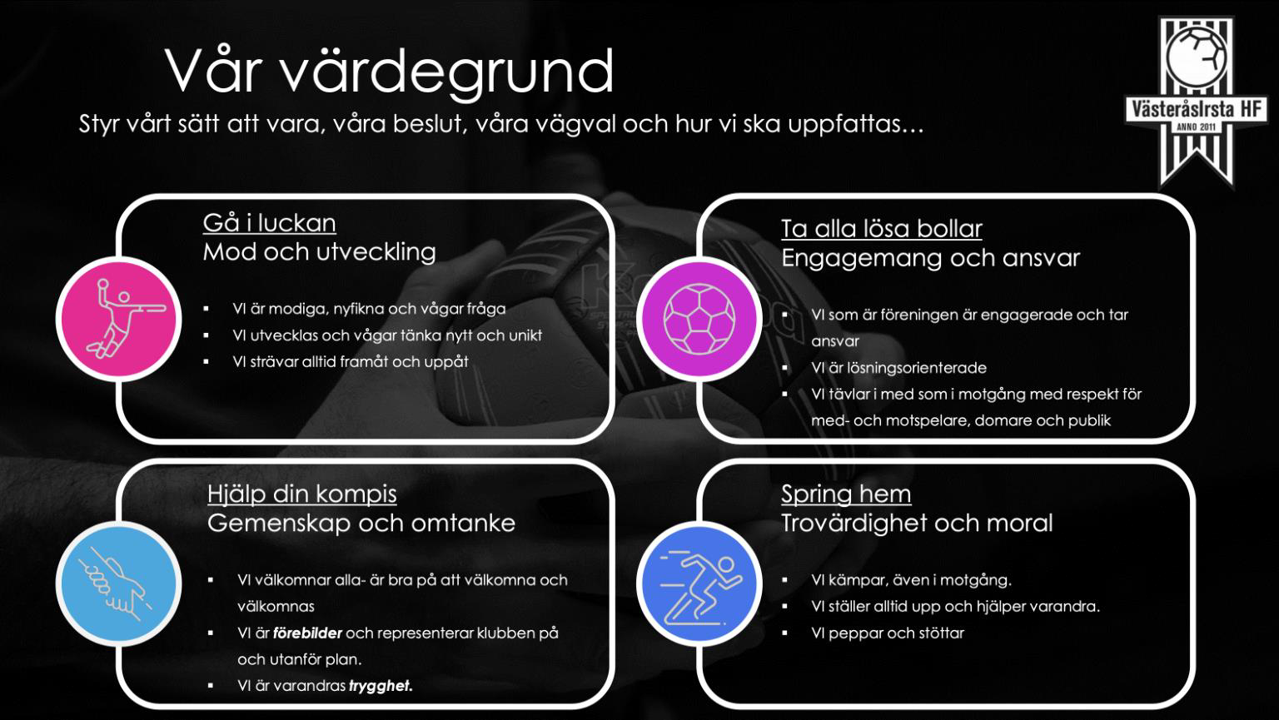

Slide 5
Spelare
25 registrerade spelare
Gissningsvis kommer vi bli upp emot 35st under säsongen
Möjlighet för nya spelare att prova på ett par träningar innan man bestämmer sig
Vi uppmuntrar att man har fler aktiviteter än handboll
Helt ok att delta i en träning per vecka

Slide 6
Ledarstab
Vi vill gärna bli fler!
Ida
Christian
TIlda
Mamma till Maja
Tidigare handbollsstjärna🌟
Pappa till Ida
Tidigare handbollsstjärna🌟
Andreas
Tore
Ida
Tidigare handbollsstjärna🌟
Pappa till Selma
Mamma till Selma

Slide 7
Träningar
Träningstider:
Onsdagar 17-18.15 Irsta
Söndagar 9.30-10.45 Emaus
Kallelser skickas via Sportadmin, besvara dessa i appen
Sista träningen innan jul 18/12, sedan startar vi igen 8/1

Slide 8
Träningar, upplägg
Fokus kommer vara:
Att lära känna varandra, ramar/regler & värderingarna
Bollhantering, passa, fånga, studsa och skott
Sedan lägger vi till:
Spelet handboll, försvar, anfall och målvakt
Handbollsregler
Rörelse och fart

Slide 9
Träningar, att tänka på
Vi beträder inte hallgolvet förrän det är vår träningstid och stör inte heller den träning som pågår
Är det något lag som tränar efter så lämnar vi hallgolvet så snart vi kan
Vatten i flaskan
Ombytt och klar senast 10 min innan träning
Träningskläder, skor, vattenflaska och ta bort/tejpa smycken
Hjälp gärna till att ta fram/plocka undan material

Slide 10
Matcher
Minihandboll 4 mot 4 + målvakt
Mål/resultat räknas inte
Följer Handbollförbundets spelarutveckling
Hållpunkter under säsongen
  Fotografering 14/11 kl 18 (kom i tid för det ska fyllas i blanketter)
  Miniblixten 23/11
  Matchvärdar 1/2
  Irstablixten 4-6 april
  Tyresö cup?

Slide 11
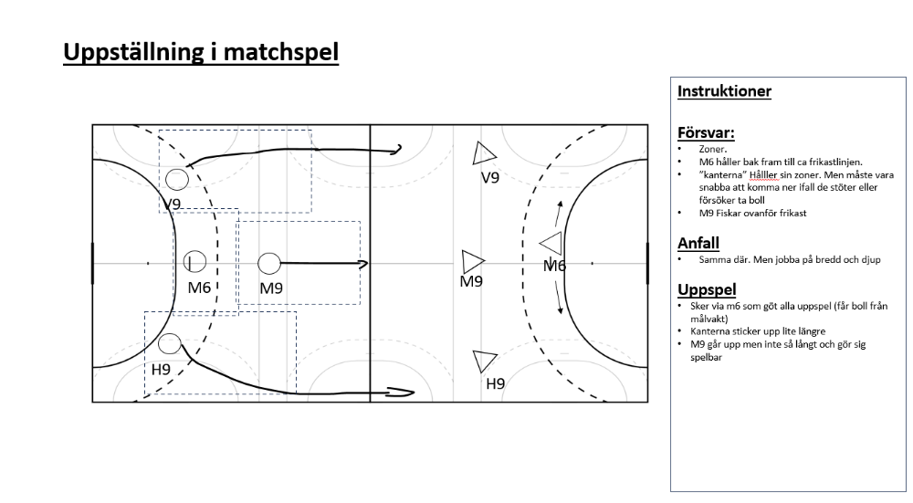
Matcher

Slide 12
Viktiga datum under säsongen
  Ändrad träningstid nu på söndag. 10-11 på Emaus.
  Fotografering 14/11 kl 18 (kom i tid för det ska fyllas i blanketter)
  Miniblixten 23/11
  Matchvärdar 1/2
  Irstablixten 4-6 april
  Tyresö cup?

Slide 13
Cuper
MiniBlixten 23/11 2024, cupen kostar, inget arbete för föräldrar
IrstaBlixten 4-6/4 2025, kostnadsfri, arbete för föräldrar
OBS, inga övernattningar denna säsong

Slide 14
Material
Intersport/Kempa huvudsponsor
- https://team.intersport.se/vasterasirsta-hf
Vit tränings/matchtröja, FÅR EJ SIGNERAS!
Shorts (Svarta)
Strumpor (Vita)
Möjlighet finns att köpa träningsoverall (nästa bild)

Slide 15
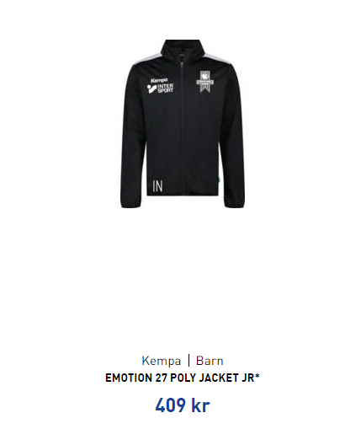

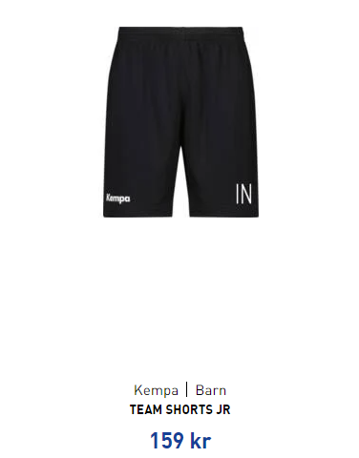
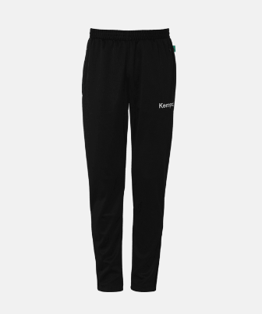
Material
Efternamn på ryggen!

Slide 16
Ekonomi
Medlems- och träningsavgift betald senast 12 oktober
Beting: 12 000kr betalas in till föreningen
  Administration (kansliet)
  Hallbokn ., schemaläggning, domarbokn ., säljsamordning, utb. samordning, admin inköp, materialhantering, m.m.
  Irstablixten avgift
  Kostnader för utbildningar (externa och interna)
Försäljning
  Bingolotter, Uppesittarkväll samt nyår (250 st jul, 150 st nyår)
Sponsring?

Slide 17
Bygga lagkassa
Försäljning Bingolotter. Möjlighet att köpa sig fri för 500 kr.
Kiosk i samband med matcher
Förslag på andra inkomster?

Slide 18
Organisation (F16)
Vi behöver hjälp och vill skapa en organisation runt laget för att ge tjejerna de bästa förutsättningarna
  Möjlighet att vara (mer) delaktig
  Möjlighet att engagera sig i barnens aktivitet
  Möjlighet att skapa en bra tillvaro för barnen
Roller som behöver tillsättas:
  Ekonomiansvarig 1 person
  Försäljningsansvarig, lotter etc. 1-2 personer
  Försäljningsansvarig, kiosk vid sammandrag 1-2 personer
  IrstaBlixten 2025 + ”Matchvärdar”1-2 personer

Slide 19
Ekonomiansvarig 1 person
Ansvarar för de ekonomiadministrativa uppgifterna kring laget.
Kontakten med kansli
Redovisar försäljningar
Hanterar lagkassan

Slide 20
Försäljningsansvarig, lotter 1-2 personer
Tar hand om Restaurangchansen- och Bingolottoförsäljning
Kan tillkomma andra liknande försäljningar

Slide 21
Försäljningsansvarig, kiosk 1-2 personer
Tar hand om fika och kiosk vid sammandrag
Inköp och redovisning till Ekonomiansvarig
Kan tillkomma andra liknande försäljningar
Ordna med schema, kiosk

Slide 22
IrstaBlixten 2025 + ”Matchvärdar”
1-2 personer
Representera på IrstaBlixtenmöte
Skapa schema för IrstaBlixten (Det är obligatoriskt att hjälpa till på IrstaBlixten)
Skapa schema ”Matchvärdar”

Slide 23
Tillsatta roller:
  Ekonomiansvarig 1 person:
  Försäljningsansvarig, lotter etc. 1-2 personer:
  Försäljningsansvarig, kiosk vid sammandrag 1-2 personer:
  IrstaBlixten 2025 + ”Matchvärdar”1-2 personer :

Slide 24
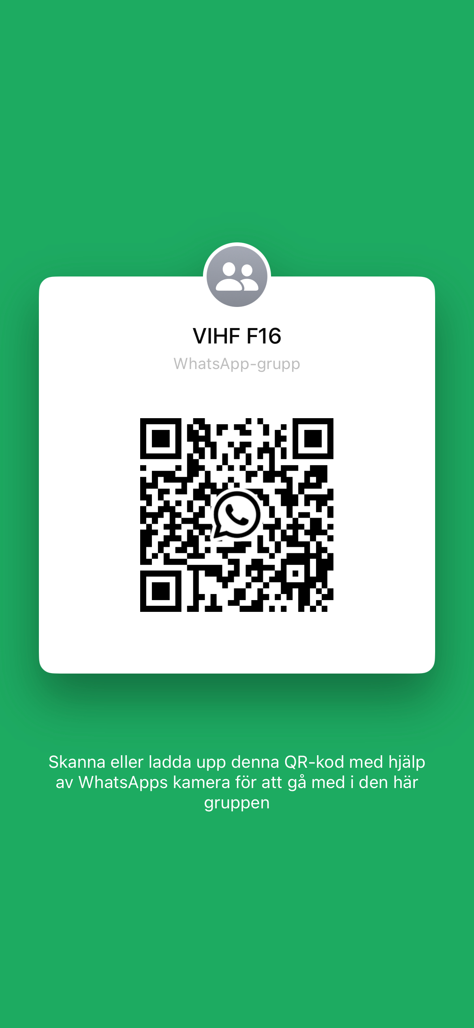
Kommunikation
Kallelser och info via Sportadmin
Whatsapp-grupp för föräldrar https://chat.whatsapp.com/ItCq7yDtILGD84W0GEjLaz
https://www.vasterasirsta.se/start/?ID=496110

Slide 25
Övrigt
Övrigt?

